Slide 1
Генетичні захворювання
Виконала учениця 11- А класу
Федоренко Аліна

Slide 2
Синдром Дауна
( трисомія за 21 хромосомою)
Одна з найпоширеніших патологій людини
Зустрічається у новонароджених із частотою 1:700- 800
Частота народження дітей із хворобою Дауна залежить від віку матері і в меншій мірі від віку батька. Ризик народження хворої дитини матір’ю у віці 40-46 років у 16 разів вищий, ніж у віці 20-24 роки
Висока частота дітей із синдромом Дауна (біля 2%) спостерігається у рано народжуючих жінок (до 18 років)
Помітних відмін за частотою поширення хвороби Дауна у різних географічних і расових популяціях не спостерігається

Slide 3
Співвідношення хворих хлопчиків та дівчаток серед новонароджених становить 1:1
Ознаки синдрому помітні вже при народженні і пізніше проявляються більш чітко.
Хворі зазвичай невисокого зросту , відрізняються слабоумством . У них характерна зовнішність:
◻ монголоїдний розріз очей
◻ кругле сплощене обличчя
◻ короткий ніс
◻ пласке перенісся
◻ епікант (напівмісяцева вертикальна складка внутрішнього кута ока)
◻ маленькі деформовані вуха
◻ напіввідкритий рот із ледь висунутим язиком і нижньою щелепою, що висувається

Slide 4
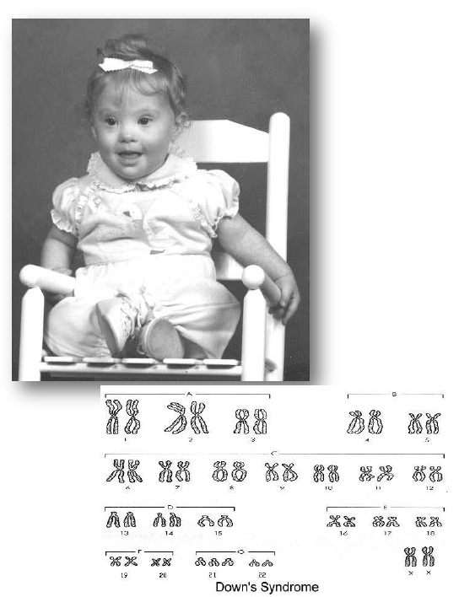
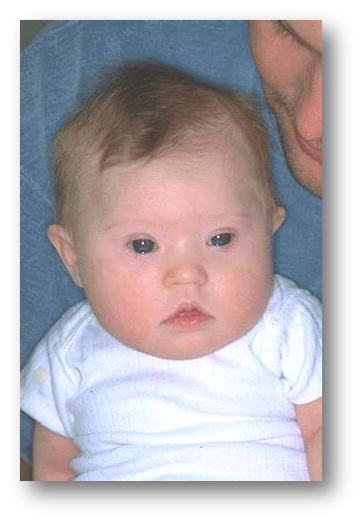

Slide 5
За рахунок сильної м’язової гіпотонії обсяг рухів у суглобах збільшений
Діти на першому році життя помітно відстають у психомоторному розвитку:вони пізніше починають сидіти і ходити
Нерідко у них відзначаються уроджені вади серця
Хвороба супроводжується розладом ендокринних залоз, порушенням обміну речовин, зниженням імунітету. З цієї причини вони часто хворіють на пневмонію, інфекційні захворювання
Тривалість життя хворих обмежена 35 роками. Однак за допомогою спеціальних методів навчання, зміцнення фізичного здоров’я, правильного харчування і догляду, застосування лікарських препаратів та ін. її можна значно подовжити.Багато людей із синдромом Дауна здатні жити самостійно, оволодівати нескладними професіями, створювати сім’ї

Slide 6
Синдром
Шерешевського-Тернера (45, Х0)
Уперше описаний М. Шерешевським у 1925 р. і
Тернером у 1938 р.
Причина хвороби - порушення розходження статевих
хромосом
Хворіють лише жінки, у них відсутня одна Х-
хромосома (45, Х0) – єдина форма моносомії у живонароджених
Частота синдрому 1 : 3000 новонароджених дівчаток Лише у 20% жінок вагітність хворим плодом
зберігається до кінця і народжується жива дитина.
В інших випадках відбувається спонтанний аборт або
мертвонародження

Slide 7
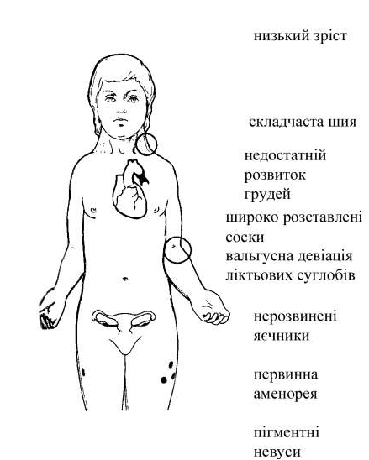
Для синдрому характерні:
- низькорослість ;
- статевий інфантилізм;
- соматичні порушення.
Відставання у зрості вже на
першому році життя і найпомітніше до 9-10 років . Середній зріст хворих дорослих жінок складає у середньому 135 см . Наявні аномалії у розвитку скелету:
- коротка шія із боковими шкірними
складками;
- коротка і широка грудна клітка;
- надмірна рухомість ліктьових і колінних суглобів;
- вкорочення 4-5-го пальців на руках.

Slide 8
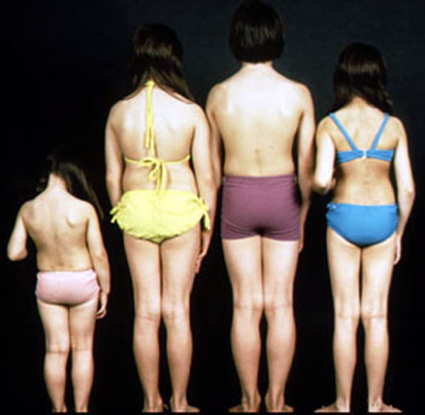
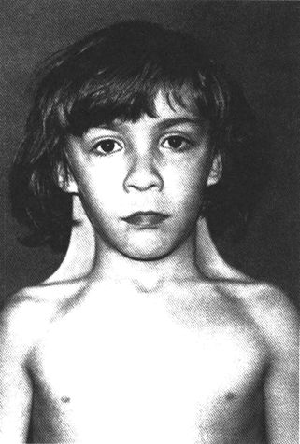
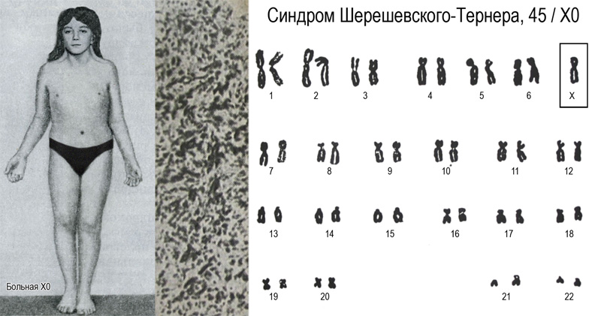

Slide 9

Дякую за увагу !
До нових зустрічей !

